Slide 1


Универсальное принятие доменных имен и
почтовых адресов в приложениях и сервисах
Кейс №1 Домен.РФ
«Система оповещения, рассылок»
https://github.com/alexklippe/scryptedv2
Домен.РФ

Slide 2
Тизер
Веб портал для гос служб и пользователей. Гос службы подают уведомления массовым пользователям с возможностью выбора групп как по географическим либо иным социальным признакам.
Подача уведомлений/оповещение как на самом портале, приложении, так и с помощью API интегрировав в свои решения.
Возможность пользоваться русскоязычной е-почтой
Framework для разработчиков и веб портал с примером его использования.
Экосистема использования русского языка в адресации, взаимодействие гос служб с пользователями портала, оперативное оповещение.
У пользователей есть интерес к использованию кириллических доменов и адресов почты на русском языке. Помогает неуверенным пользователям использовать больше возможностей сети Интернет.
Домен.РФ

Slide 3
Проблемы
При проведенном опросе выяснилось, что в обществе есть запрос на единое пространство получения оповещений и уведомлений от гос структур.
В имеющихся решениях не полностью поддерживается EAI и возникают сложности.
Отсутствуют публичные сервисы полностью работающие на кириллице.
Домен.РФ

Slide 4
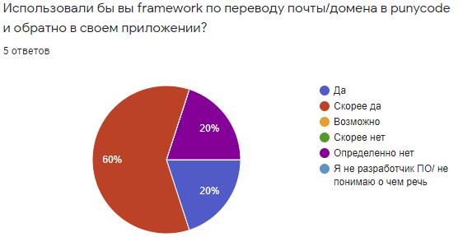
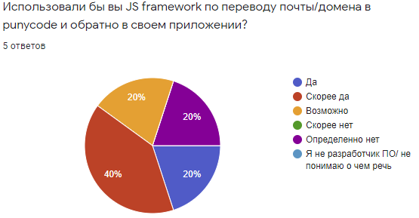
Анализ решений для разработчиков
OAuth, открытые API: не поддержали
Домен.РФ

Slide 5
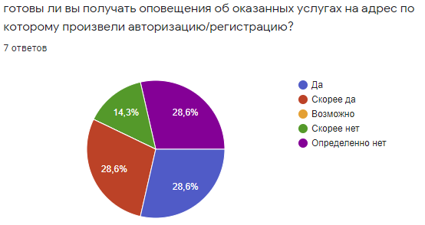
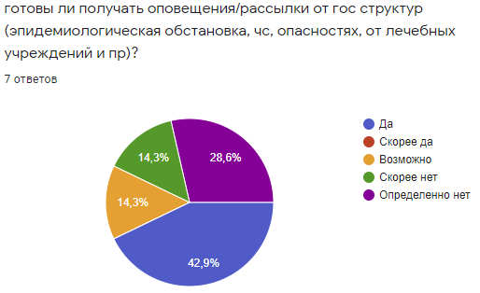
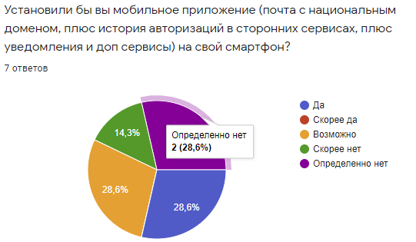
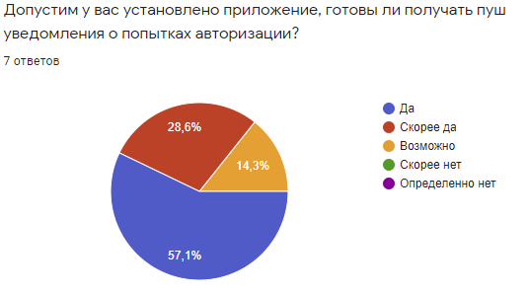
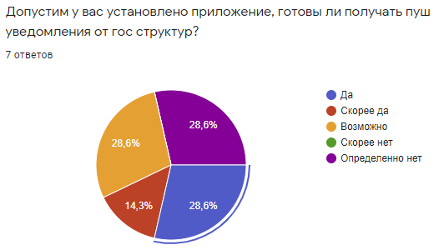
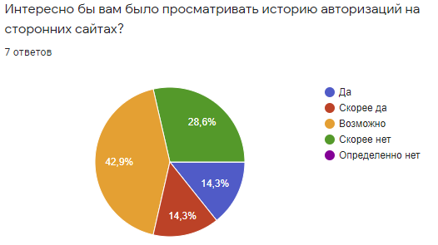
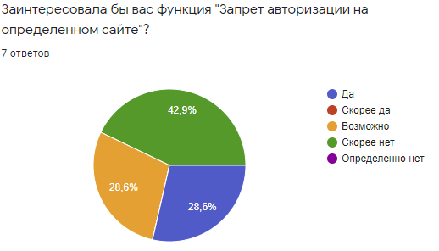
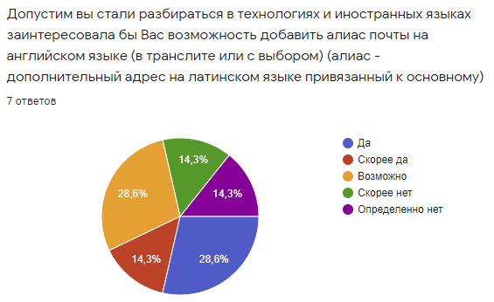
Анализ решений для пользователей
Домен.РФ

Slide 6
Как мы решаем эти проблемы
Создаем портал взаимодействия гос служб и пользователей. Создаем приложение, через которое будут приходить оповещения о чс, различные оповещения от поликлиник, и прочих учреждений, подключившихся к системе. Пользователи не против установки приложения и получения важных пуш уведомлений.
Мы создаем либо дорабатываем имеющиеся фрэймворки для соответствия действующим техническим требованиям, содержащие в себе проверки вводимой информации. Переводим вводимые данные в машинный формат пригодный для пересылки почты, хранения, обработки, и обратный перевод для корректного отображения.
Создаем или дорабатываем открытый почтовый сервис, к примеру RoundСube, улучшаем дизайн, подготавливаем масштабируемую инфраструктуру для массового и безотказного использования используя контейнеризацию модулей и автоматизацию управления контейнерами.
Домен.РФ

Slide 7
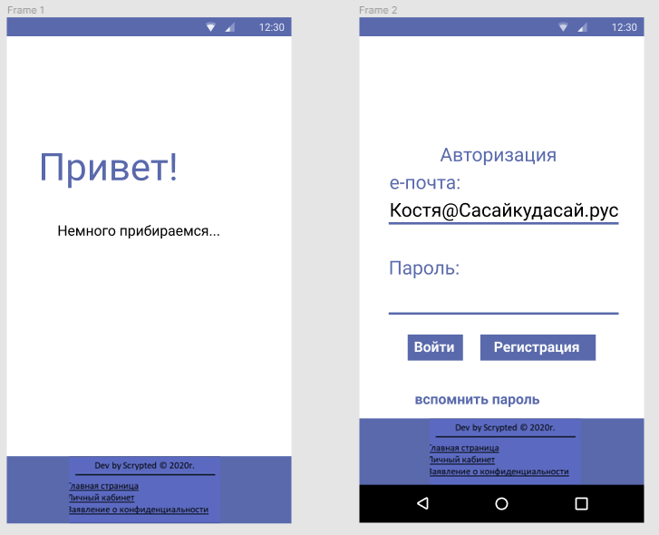
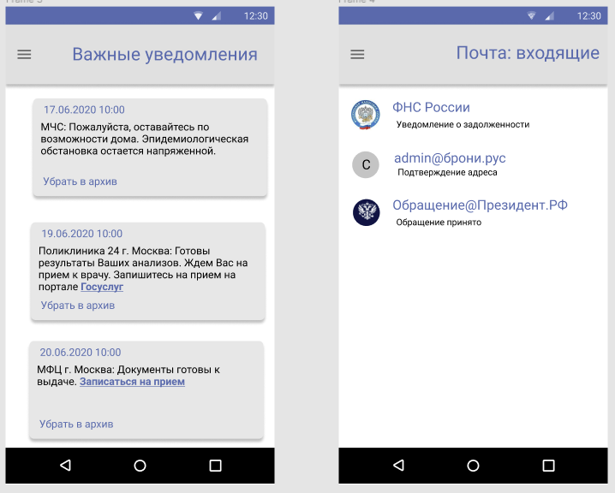
Наши макеты:Мобильное приложение
Домен.РФ

Slide 8
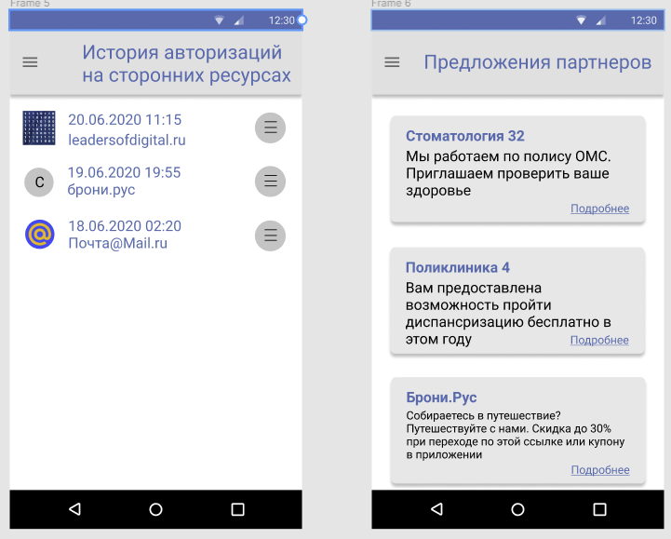
Наши макеты: Мобильное приложение
Домен.РФ

Slide 9
Экономический эффект
Для работы с решением со стороны гос структур не требуется дополнительных сил кроме добавления API в свои информационные системы. При их отсутствии могут пользоваться порталом.
Разработанный Фреймворк поможет внедрить в действующие системы возможность обработки почтовых адресов на русском языке (либо другом национальном)
Портал может привлекать размещать рекламные предложения для определенных групп населения за вознаграждение, в отдельном разделе пользователя. Как показал опрос данный раздел не сильно разочаровывал бы пользователей при условии отсутствия лишних уведомлений.
Домен.РФ

Slide 10
Масштабируемость
Мы используем докер для контейнеризации
Кубернейтс для автоматического масштабирования и разворачивания либо освобождения дополнительных мощностей.
Кластер баз данных для распределения нагрузок записи – чтения.
Домен.РФ

Slide 11
Интеграция
API для внедрения в существующие ИТ системы гос служб.
API для проверки почтового адреса.
OAuth для авторизации с помощью сервиса.
Домен.РФ

Slide 12
Трудозатраты
Изучение возможности применения имеющихся Фреймворков 20 часов.
Доработка Фреймворков обработки кириллических доменов либо создание своего 20 часов.
Создания фронт бэк, API – 40 часов
Создания портала бэк-офис 40 часов.
Создание клиентской (Фронт) части портала уведомлений 10 часов.
Создание мобильного приложения взаимодействующее с API.
Доработка открытой почтовой системы 80 часов.
Внедрение почтовой системы 20 часов.
Тестирование и исправление 40 часов.
Контейнеризация, автоматизация распределения нагрузок 32 часа.
Переход в боевой режим через 3 месяца при команде в 5 человек.
Домен.РФ

Slide 13



Команда
Станислав
@mvdxk
Front End
Константин
@PcSdk
Back End
Александр
@Alexklippe
SysAdmin, UX/UI, Manager
Домен.РФ

